Slide 1
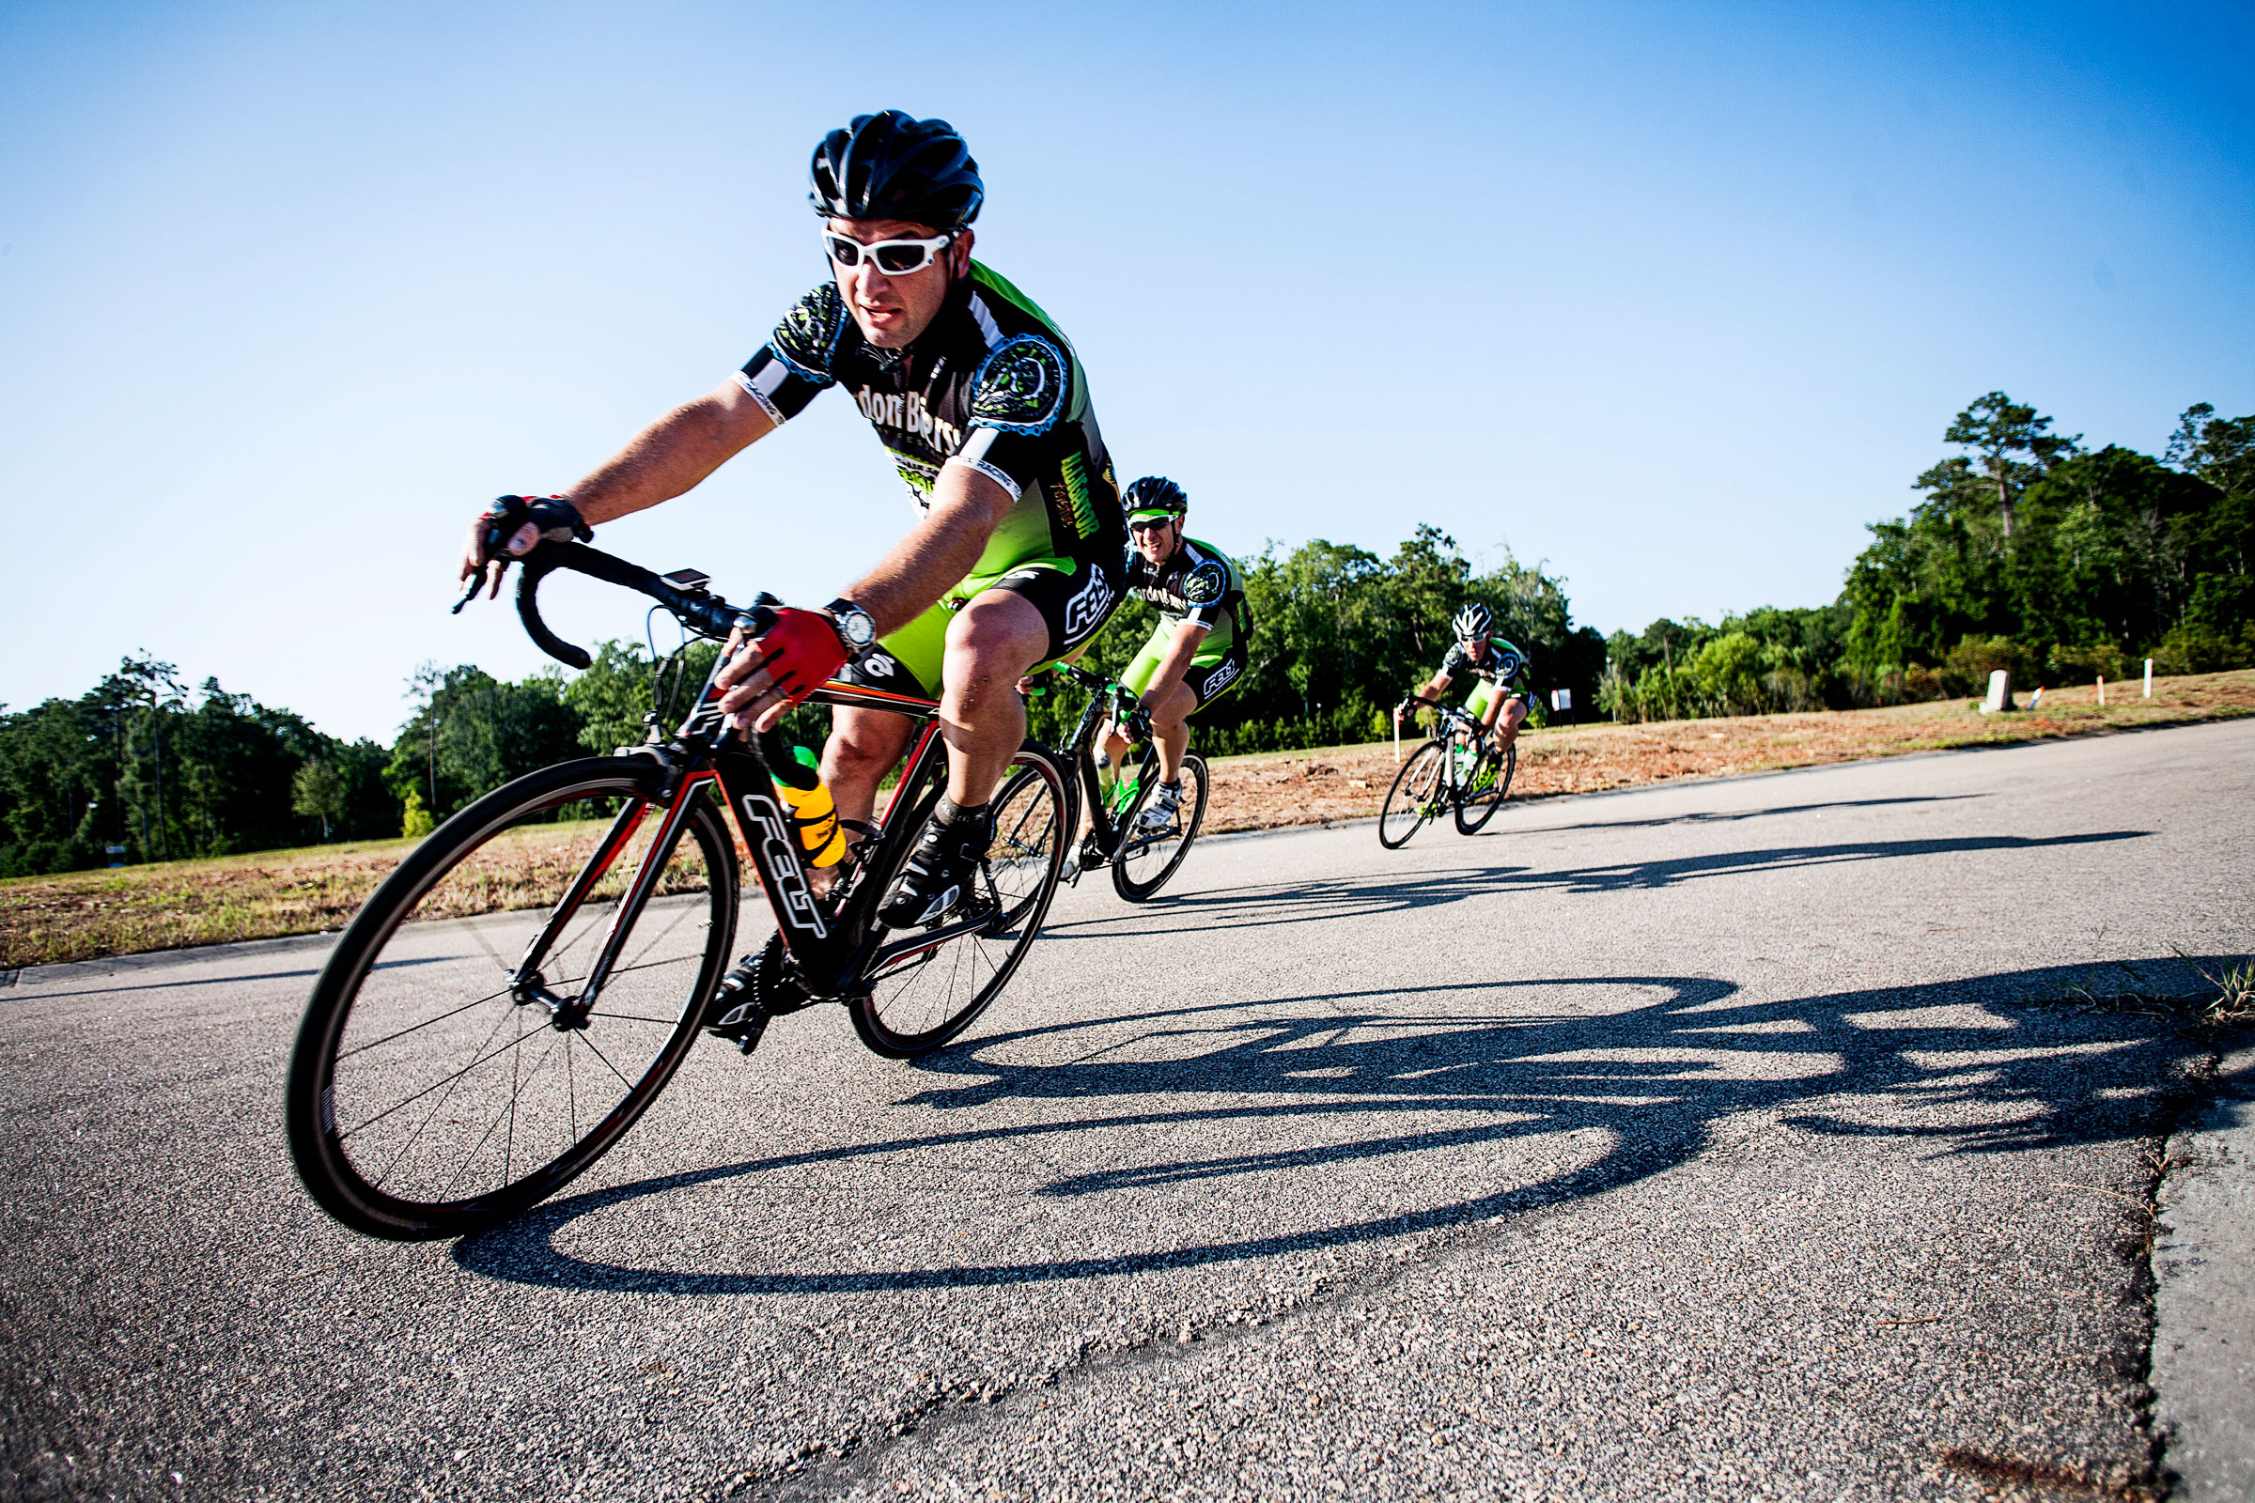

Tak for støtten.
Indbetalinger fra sponsorcykelløbet, kan indbetales via Netbank eller MobilePay.
Bank: Reg. 9560 Konto: 6580878731
Mobile Pay: 22 94 93 67 (Kim Vandal)
Lalandia lotteri til Grejs Byfest
Nr. 106 vandt og gevinst kan afhentes ved kontakt til
Poul German 51 29 19 43 eller
John Refsgaard 51 50 84 28

Slide 2

Info-display til hele Grejs
Denne infoskærm er til dig, mig og os alle sammen ;-)
Den drives af lokalrådet, men er sponsoreret af vores forskellige foreninger i Grejs - og tak for det.
Anvendelsen af denne info tavle, vil blive udbygget efterhånden som behovet opstår. Mulighederne er utallige ☺
Sidder du med nogle gode ideer, så hører vi gerne fra dig på display@grejs.dk
Mere information tilgår...

Slide 3
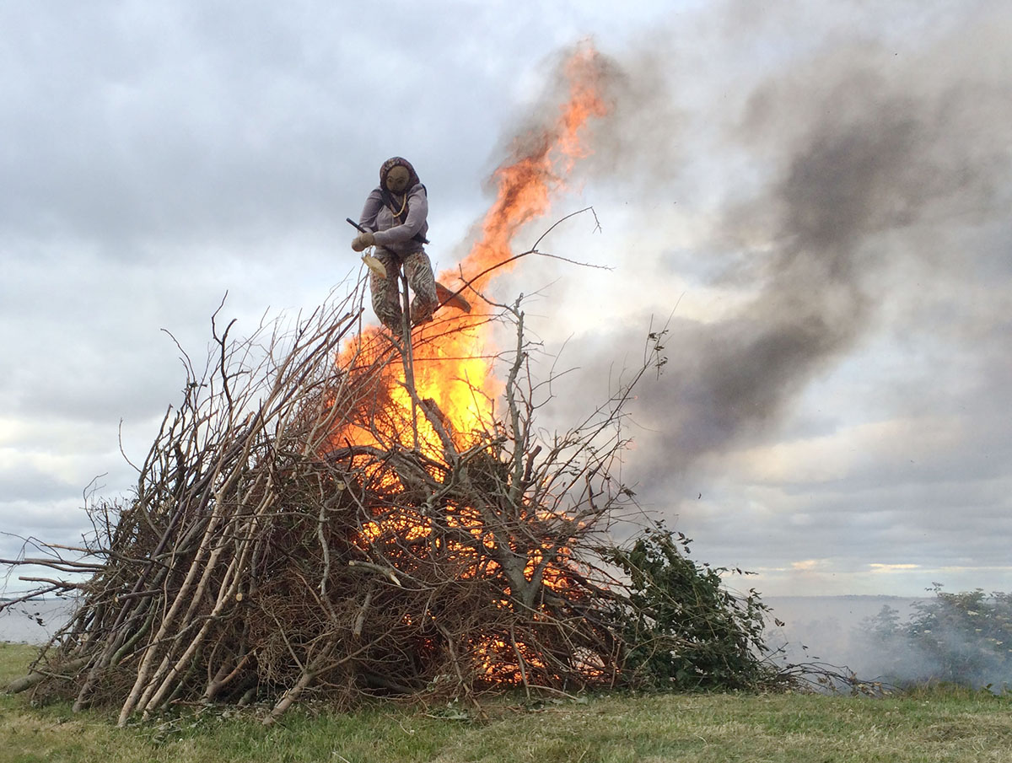
Sankt Hans
på spejderpladsen
Tirsdag d. 23. juni 2015 fra kl. 19.00.
Bålet tændes ca. kl. 19.30 og umiddelbart forud, uddeles der præmier til de 3 flotteste hekse.
Der afholdes båltale af Sognepræst Anne Mette Ramsgaard Johansen
Gratis entre

